Slide 1
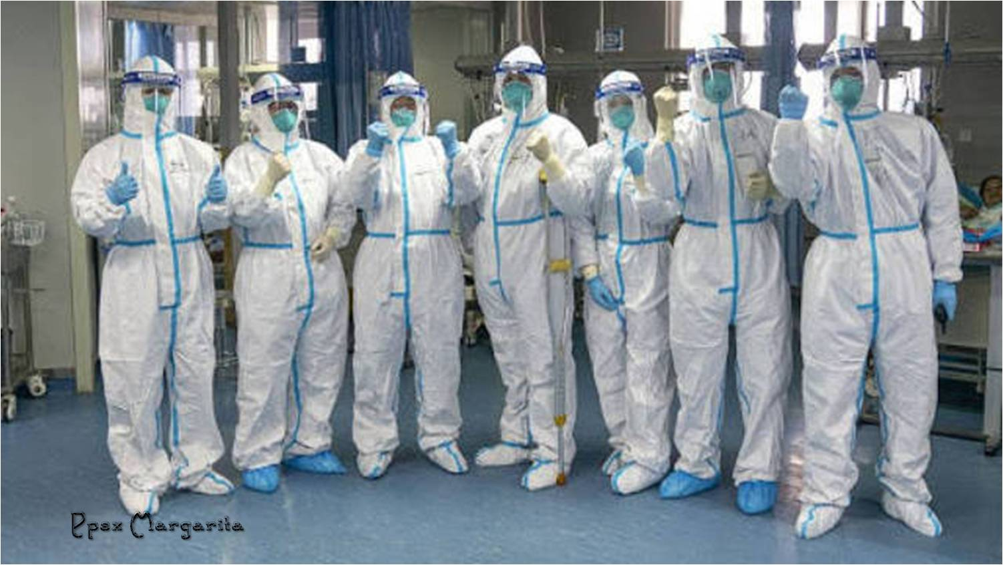



Slide 2

A todos los trabajadores de la salud en el mundo les dedico estos versos.
Es mi forma de decir: Gracias.
Por la inmensa generosidad de arriesgar su vida por la de nosotros.
Todos los aplausos del mundo para ustedes
que son de lo mejor de la humanidad.
Mis humildes versos.

Slide 3
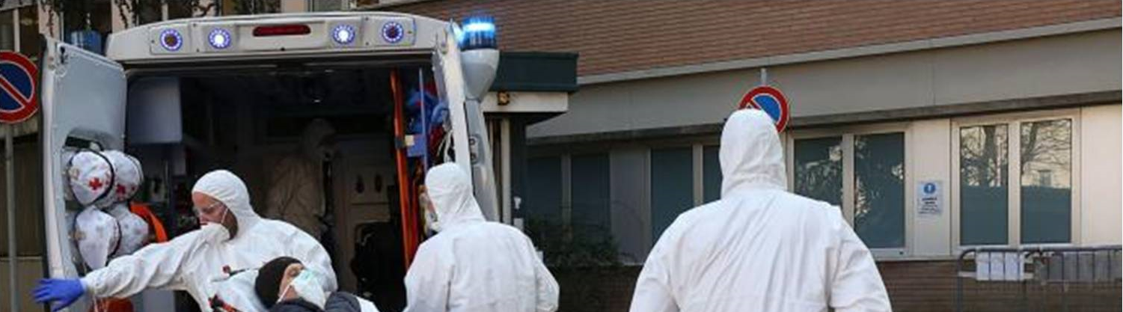
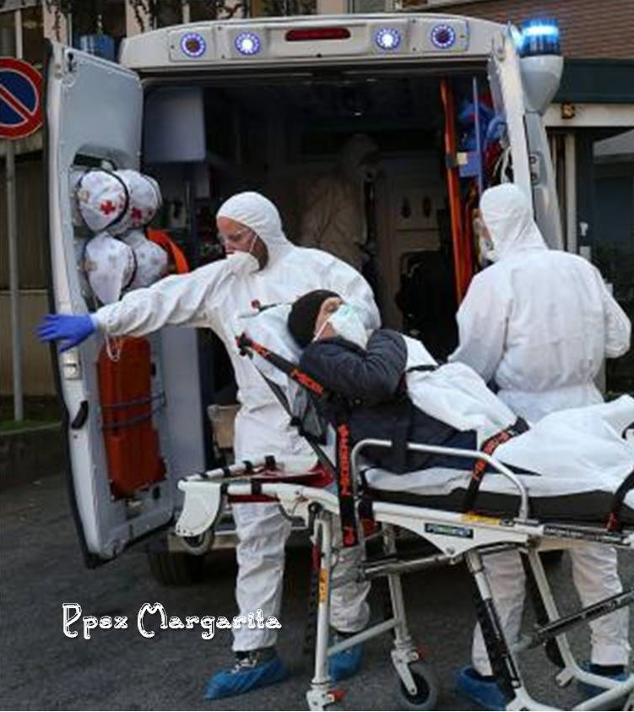
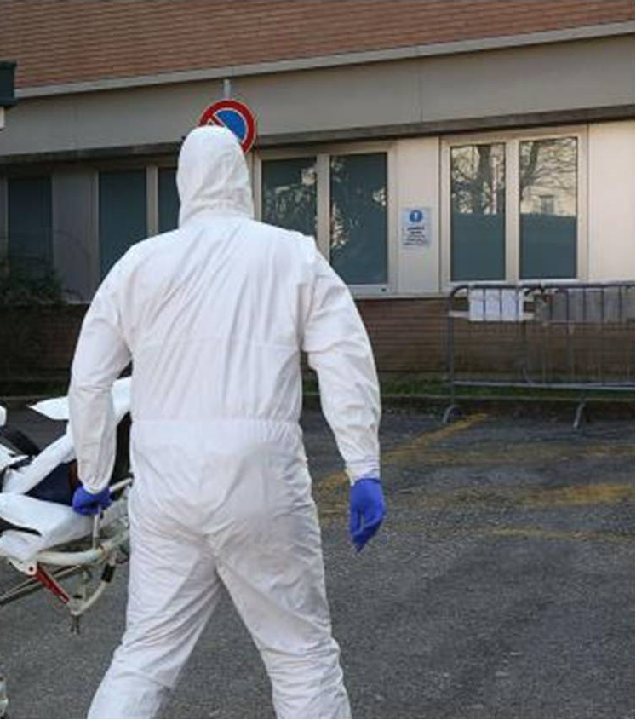
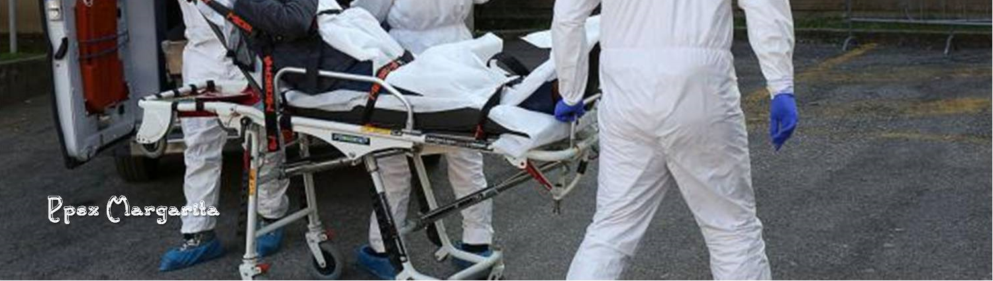

Slide 4
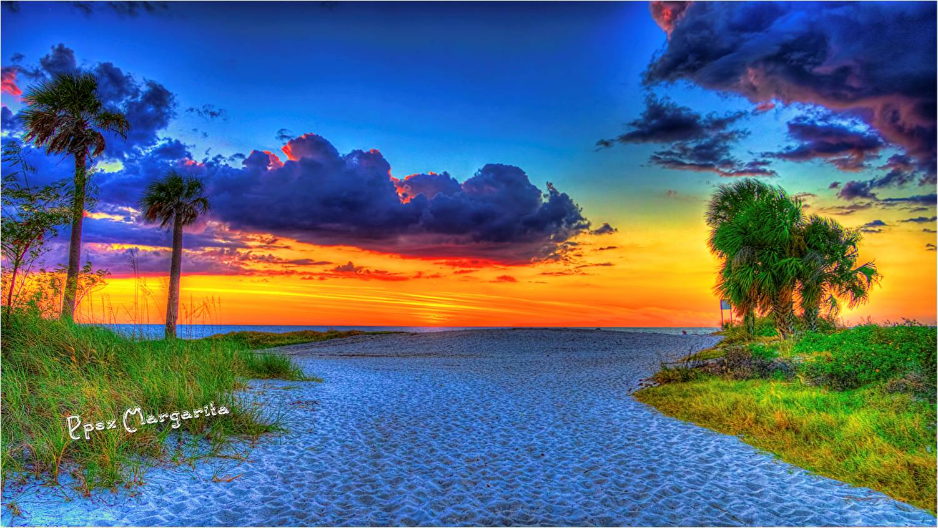

Héroes de las batas blancas.
A los que apuestan su vida
salvando la vida de otros

Slide 5

A los que muestran sonrisas
llevando el corazón roto.

Slide 6
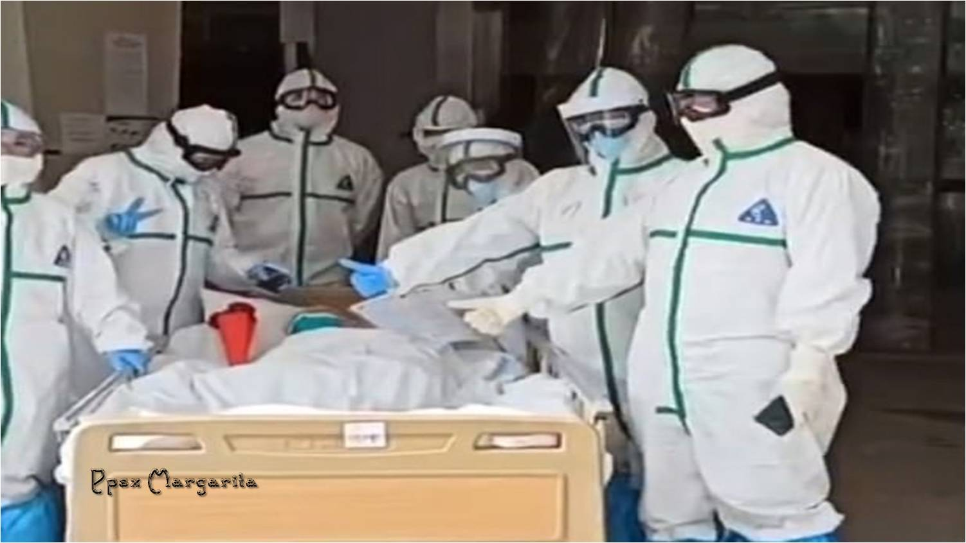

Slide 7


A los que vencen el miedo
que devora la esperanza.
A los que llegan desechos
a la puerta de su casa.

Slide 8
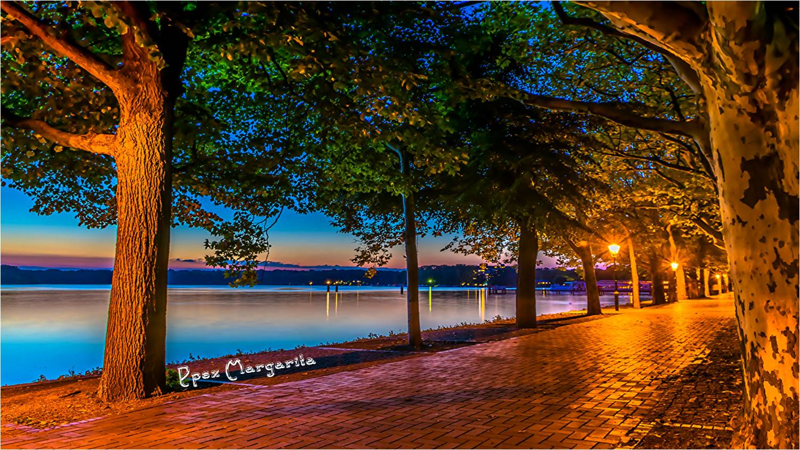

Esas mujeres y hombres,
almas de los hospitales,
Se la juegan en tu nombre
y el de todos los mortales.

Slide 9
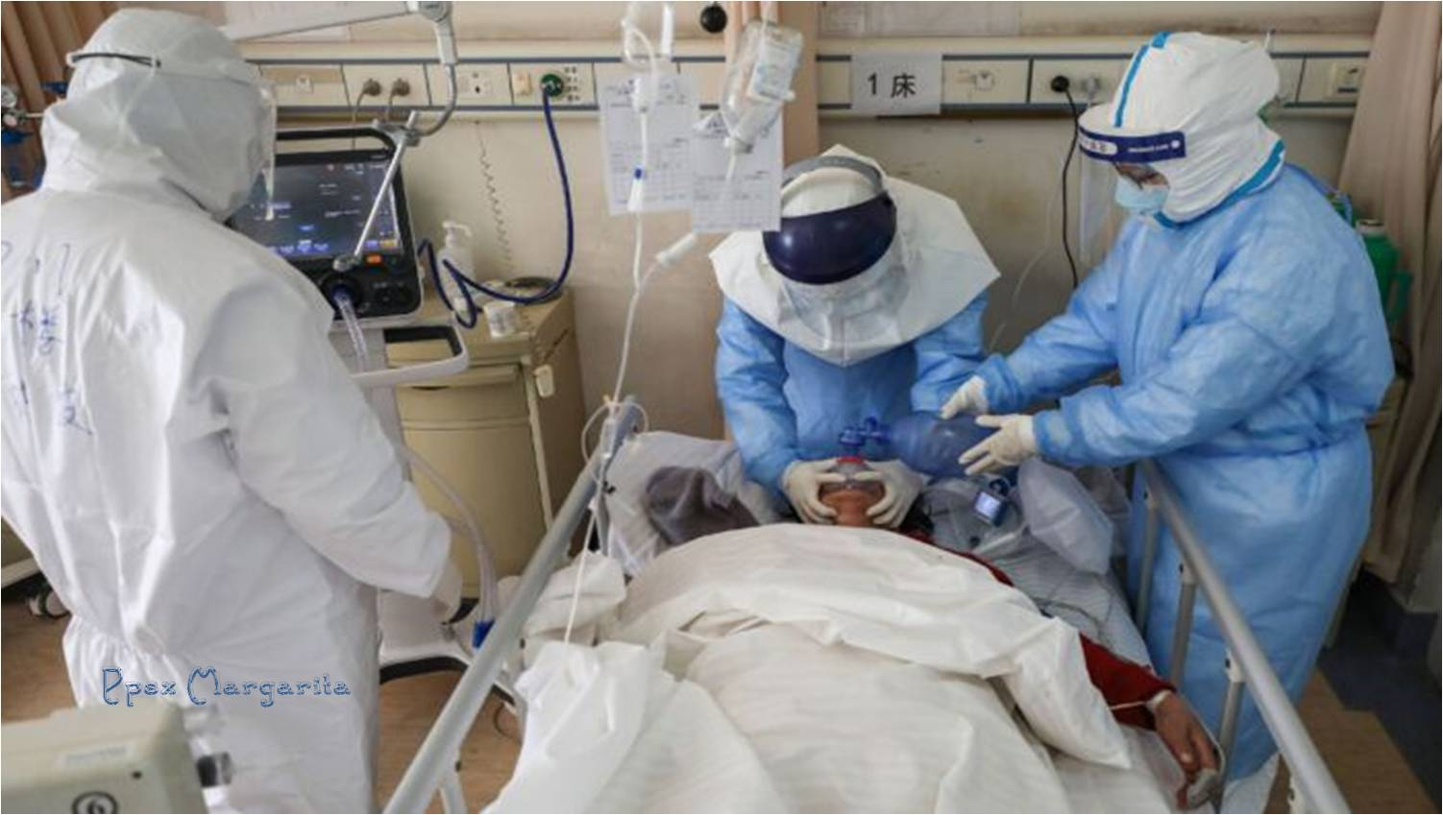

Slide 10


Héroes de las batas blancas.
Heroínas sin medallas.

Slide 11


¡Cuánto les debemos todos!
¡Ojalá no se olvidara!.

Slide 12
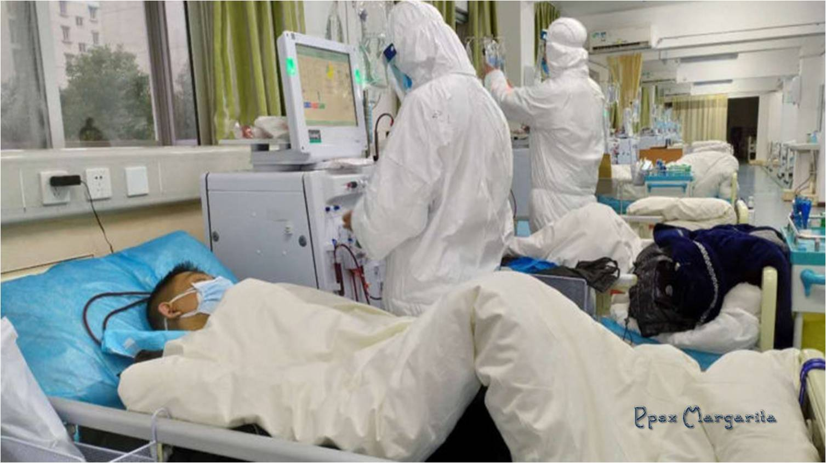

Slide 13


Ellos hoy son nuestros santos
Los más bravos, las más fuertes.

Slide 14

Los que enfrentan el espanto
y nos salvan de la muerte.

Slide 15
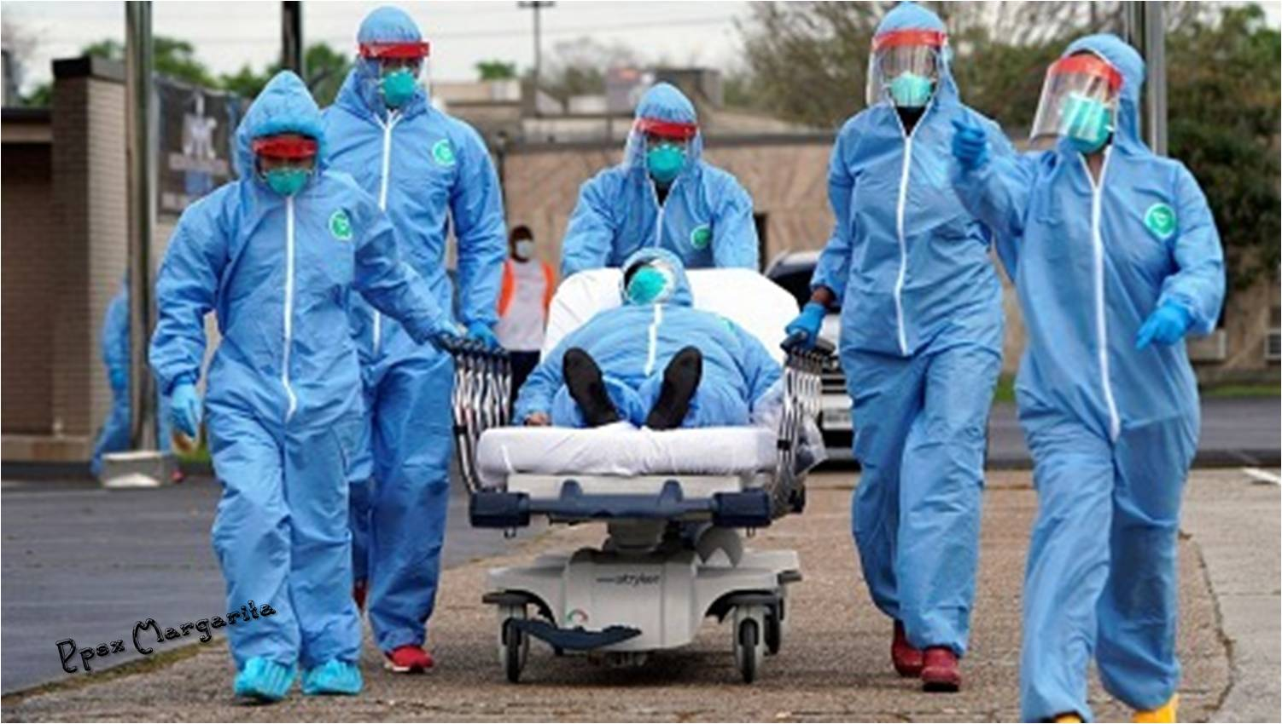

Slide 16

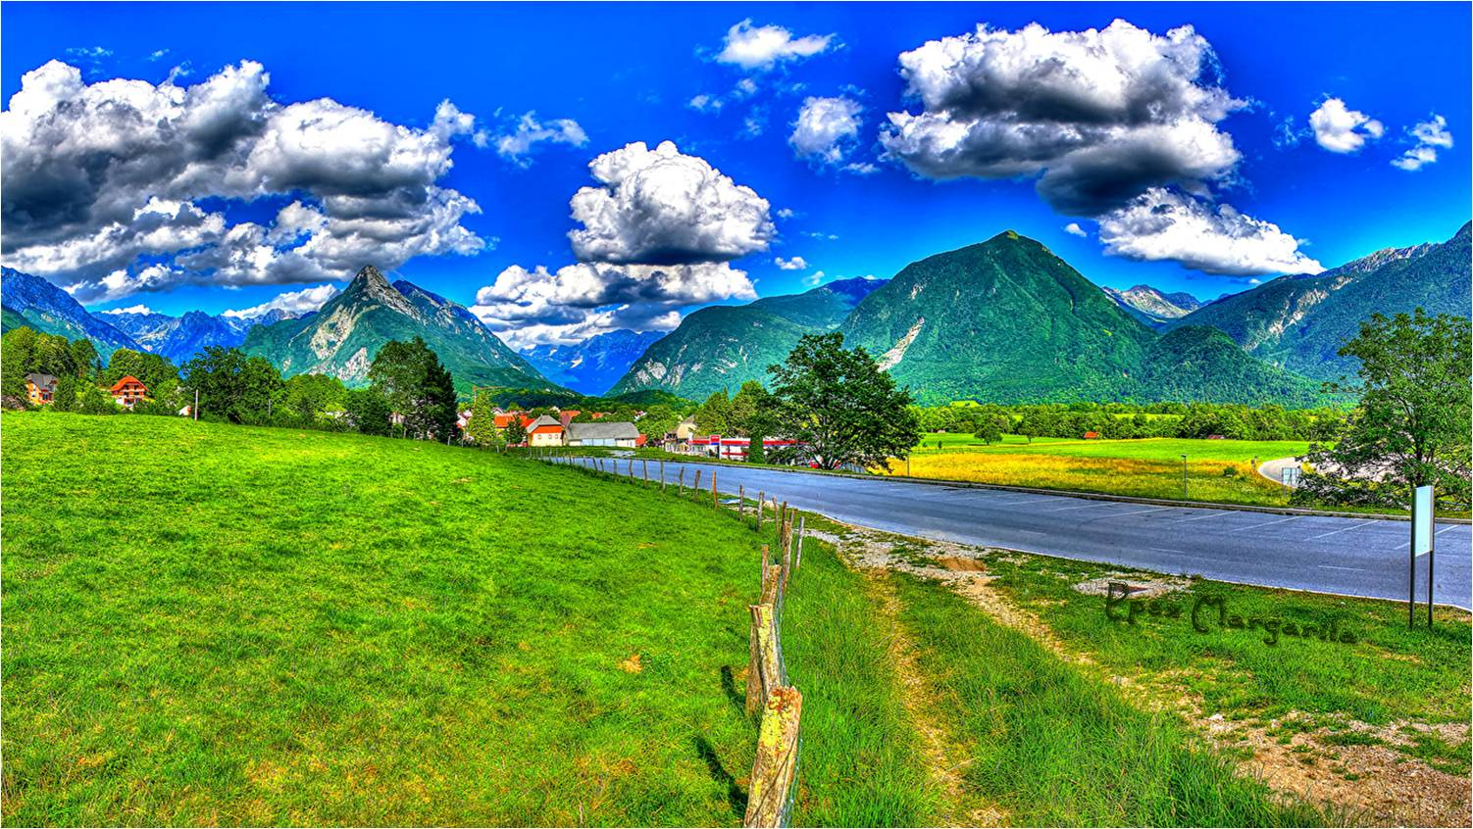
Lo que han hecho ya es historia.
Nada caerá al olvido.

Slide 17
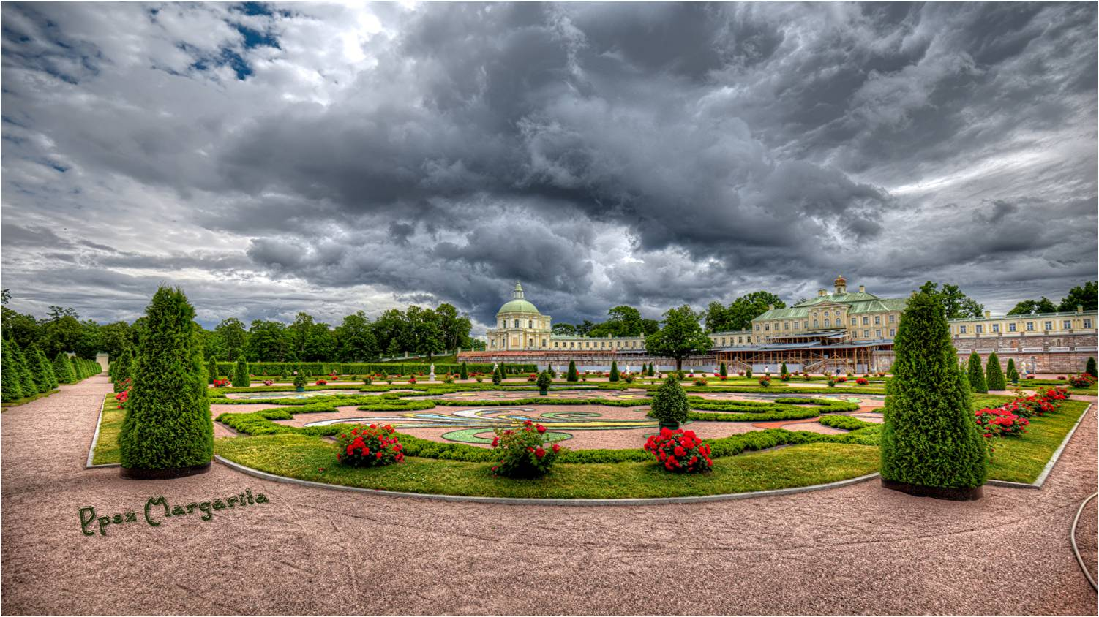
Porque contarán su gloria
todos los que queden vivos.

Slide 18
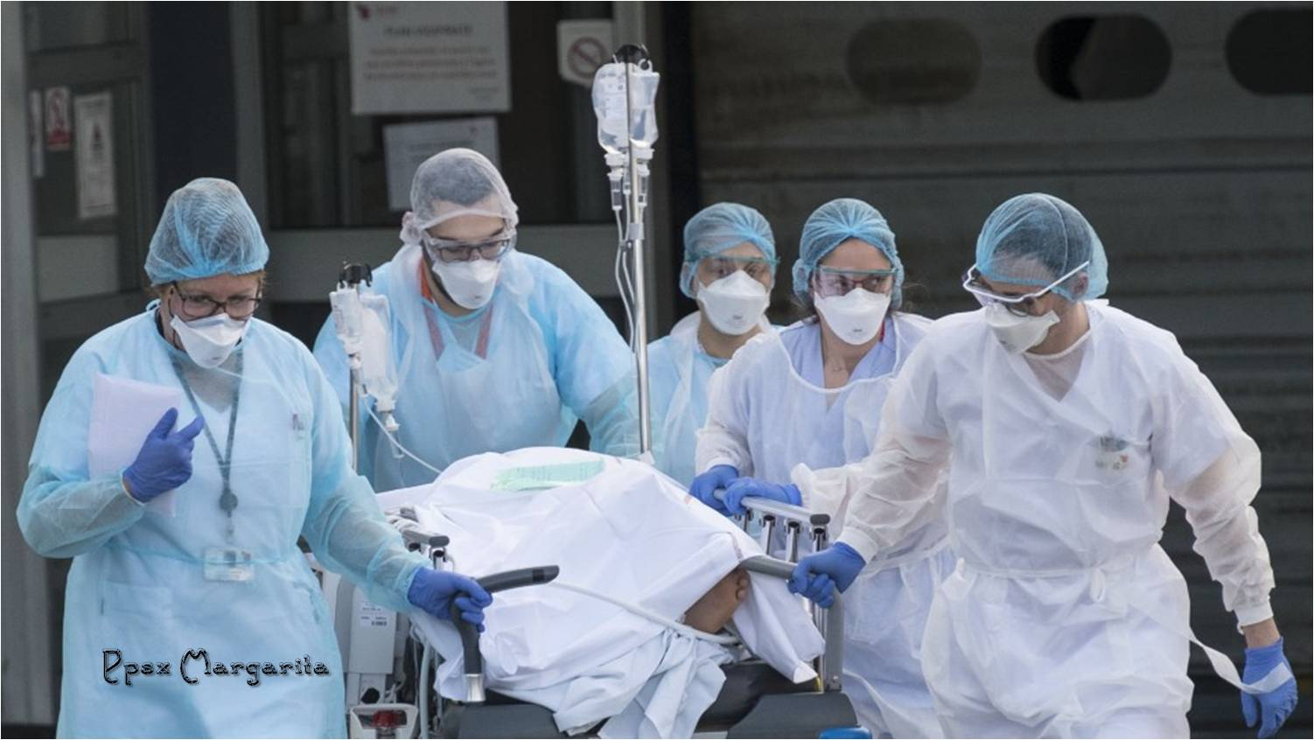

Slide 19


Música: Resistiré
Mas de 30 artistas
Himno contra el
Coronavirus
Abril 2020
Autor: Alexis Valdés
Margarita

Slide 20









¿Te ha gustado?
Puedes ver más entrando
Aquí
Además puedes recibir powerpoints en tu correo electrónico suscribiéndote aquí:
Esta presentación powerpoint ha sido creada y compartida única y exclusivamente para mispps.com

